Slide 1

Ser un ser humano
Universidad Autónoma del Estado de México
Secretaría de Docencia
Dirección de Educación Continua y a Distancia
Bachillerato Universitario a Distancia
Asignatura:
Desarrollo del potencial Humano
Presenta:
Graciela Gómez Martínez
2018

Slide 2
Guión explicativo
Propósito de la Asignatura:
Descubre en sí mismo las dimensiones afectiva, cognitiva y metacognitiva, a partir de la identificación de sus fortalezas y debilidades, ubicando los factores que potencian su formación permanente para proyectarse en las diferentes esferas de su vida, que lo conduzcan a aprender a ser, aprender a convivir, así como aprender a aprender en y durante toda la vida
Módulo IV.
Desarrollo personal y
proyecto de vida
Temas y subtemas:
¿Qué me hace ser un SER HUMANO?
Ser un ser humano (formación humana)
Recomendaciones de navegación

Slide 3
Contenido
Inicio:
Actividad previa. Activación de conocimientos previos
Desarrollo:
Ser un ser humano
Cierre:
Conclusiones

Slide 4
Lee, reflexiona y contesta lo que se te solicita:
Había una vez un alacrán
Había una vez un maestro que vio cómo un alacrán se estaba ahogando. Decidió sacar al animalito del agua, pero cuando lo hizo, el alacrán lo picó.
Ante el dolor lo soltó, por lo que el animal de nuevo se estaba ahogando... entonces intentó sacarlo y otra vez lo volvió a picar.
La escena se repitió varias veces. Sacarlo del agua, ser picado y soltarlo.
Alguien que observaba le dice: “¡Cómo es terco! ¿No entiende que cada vez que lo saque del agua lo va a picar?”
Entonces el maestro oriental le respondió: “la naturaleza del alacrán, que es picar no va a cambiar mi naturaleza, que es ayudar”.
Autor desconocido
(Tomado de http://mejoradas.blogspot.mx/2011/09/el-alacran.html

Slide 5
Reflexiona y responde
¿Cuál es tu naturaleza?
¿Cambiarías tu naturaleza por influencia de alguien más?, ¿cuándo sí, y cuando no?

Slide 6
¿Qué me hace ser un SER HUMANO?

Slide 7
Desarrollo
A lo largo de la historia ha ido cambiando la concepción de ser humano, la cual ha estado presente en el interés de los filósofos y pensadores más representativos de todos los tiempos, partiendo desde posturas dogmáticas, hasta otras más abiertas o progresistas que conciben al hombre como un ser con:
Conciencia
Inteligencia
Libertad
Voluntad
Capaz de decidir su vida y su destino

Slide 8

Ser un ser humano
En un estudio indicativo es posible advertir los rasgos que son atribuidos al hombre y que intentan arribar a una concepción de aquello que conforma su condición humana, oscilando entre lo material y lo espiritual, o bien integrándolas.
https://encrypted-tbn0.gstatic.com/images?q=tbn:ANd9GcSD5JvYlMf6EOHHiEEnJf56RTFv9qzzOeOnWDcuuaOF7YB3XfDcGQ

Slide 9
Concepción del ser humano
Así, de acuerdo con el trabajo de Perfecto Sánchez (2001), encontramos lo que en su tiempo establecieron algunos de los más connotados pensadores; tales como:

Slide 10
Planteamientos de los pensadores antiguos sobre la concepción del ser humano (Perfecto, 2001):
Aristóteles
Agustín de Hipona
Platón
Rousseau:
Marx
https://cdn.pixabay.com/photo/2015/01/22/07/51/head-607479_960_720.jpg

Slide 11
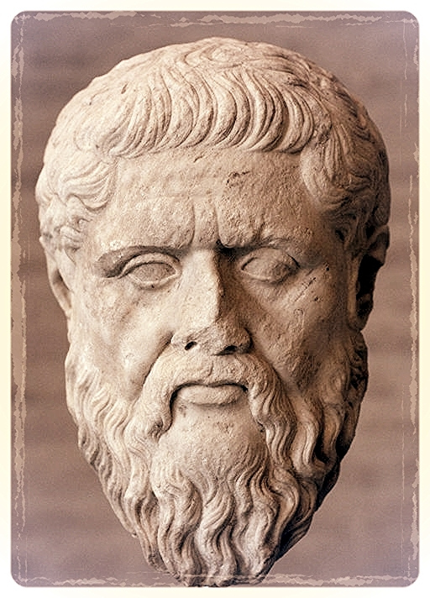
PLATÓN
Apuntaba que el alma habita un cuerpo, mismo que constituye una cárcel de la cual el hombre requiere liberarse; lo que logrará sólo con el ejercicio de virtudes que le lleven a purificar el alma, tales como: la prudencia, la fortaleza y la templanza, etcétera.
https://www.google.com.mx/search?q=plat%C3%B3n&rlz=1C1CHZL_esMX730MX731&tbm=isch&source=lnt&tbs=sur:f&sa=X&ved=0ahUKEwjLpY_U09fdAhUIXK0KHdRzDNUQpwUIHw&biw=1093&bih=494&dpr=1.25#imgrc=OHSO38o6k3Pu4M:

Slide 12
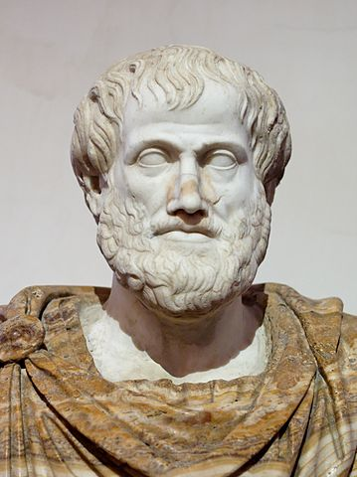
ARISTÓTELES
Señalaba que “El alma es forma de un cuerpo natural que tiene vida en potencia”, y responde a “aquello por cual vivimos, sentimos y pensamos”; de acuerdo con dos modalidades que son la cognitiva (inteligencia) y la apetitiva (voluntad).
https://upload.wikimedia.org/wikipedia/commons/thumb/a/ae/Aristotle_Altemps_Inv8575.jpg/359px-Aristotle_Altemps_Inv8575.jpg

Slide 13
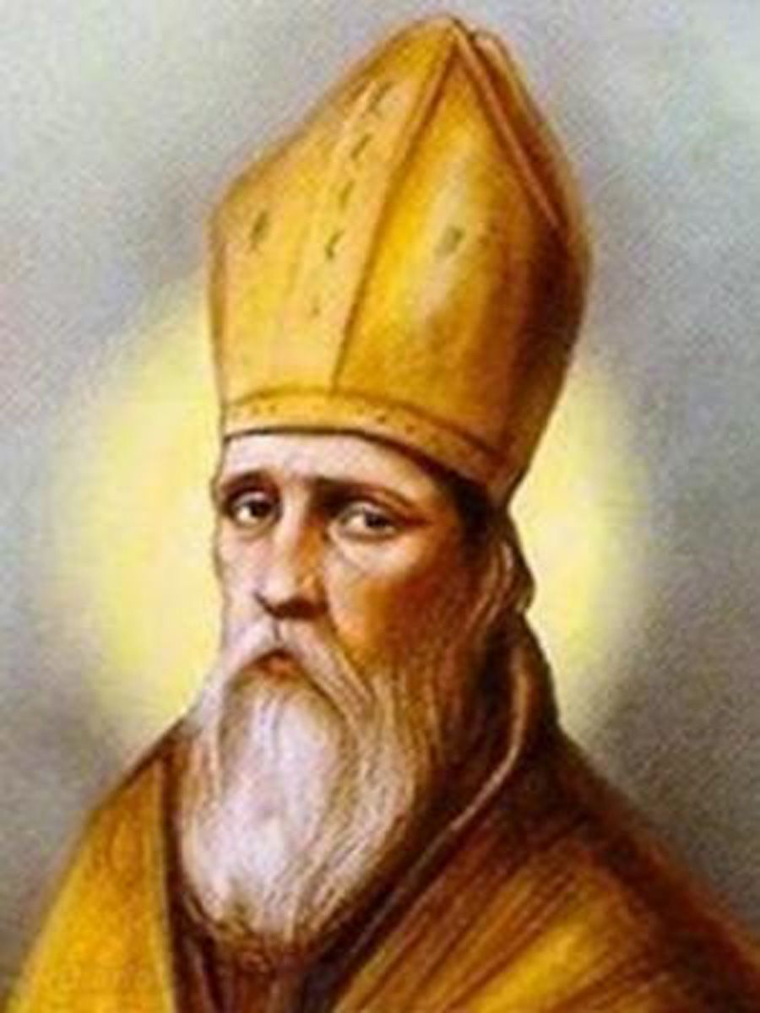
AGUSTÍN DE HIPONA
Cuyo punto de partida era la concepción de hombre conformado por cuerpo y alma. Esta última, encargada de “vivificar el cuerpo para moverlo, regirlo y conservarlo, … [valiéndose de él para lograr el] entendimiento y la voluntad”.
http://www.elvigia.net/u/fotografias/fotosnoticias/2016/4/16/268840.jpg

Slide 14
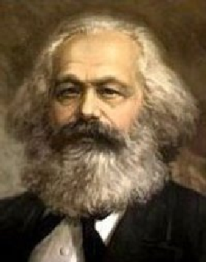
MARX
Consideraba que el hombre se mueve entre la alienación y la búsqueda de su identidad.
Partía de que lo material es la realidad motora del mundo; realidad que promueve y encausa los fenómenos de la conciencia y del espíritu, como funciones cerebrales.
El hombre es “un animal de necesidades … Los hombres, antes que por la conciencia y el pensar se distinguen de los animales en cuanto empiezan a producir sus medios de vida material.
http://4.bp.blogspot.com/-VkGLOnJuLtg/TtT2_yUukEI/AAAAAAAAAFA/B83o_d4e3kQ/s1600/KARL%2BMARX.png

Slide 15
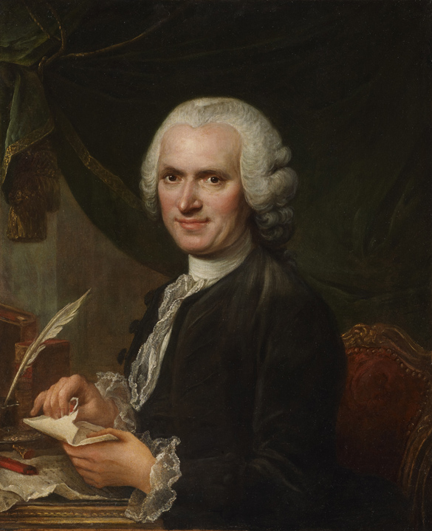
ROUSSEAU
Estableció que el hombre es la suma de sus facultades, al cual consideraba “bueno por naturaleza”, entendiendo que todos nacen libres e iguales, pero el medio los corrompe.
https://www.arthistorynews.com/i/entries/3871.jpg

Slide 16
Planteamientos actuales sobre la Concepción del ser humano:
Benavides (1996), aporta lo siguiente para ayudarnos a su comprensión:
La filosofía antigua giraba alrededor de la noción de «cosmos» … El hombre se consideraba en relación dominadora de la “naturaleza”, sirviéndose de ella.
“La filosofía medieval entendía al hombre como parte del orden divino”…
“La filosofía moderna parte de la noción de sujeto y de individuo: de lo concreto”…

Slide 17
Así, “el ser humano ya no se entiende solamente desde su naturaleza, ni desde lo sobrenatural, sino que está ligado a…
…Su acción, es decir, a sus producciones,
…Su hacer y a sus relaciones con los otros hombres y con las cosas;
[de este modo] …el ser humano [se concibe] como hacedor de la cultura y la historia” (Benavides, 1996).

Slide 18
En la época contemporánea continua la preocupación por esclarecer las dimensiones de lo humano, desde un punto de vista más holístico e integral que concibe al hombre como un ser de relaciones:
Importancia del Sistema de relaciones
Consigo mismo
Con el otro
Con el mundo
… capaz de influir y de ejercer influencia en su entorno (Benavides, 1998).

Slide 19
Lo que lleva a establecer que:
Ser humano… es una tarea siempre inconclusa que toca la raíz de la misma existencia.
Luis Benavides

Slide 20
De este modo se considera que el ser humano (Plessner, et al, 1970, en CIPAE, 2012):
“Es capaz de reflexionar sobre su cuerpo y sobre el mundo y sobre sus relaciones con el mundo, localizándose en él y conociendo el lugar que ocupa, desde el momento que actúa como un yo consciente.”
“Vive de su relación equilibrada con el mundo, vinculado al mundo y abierto a él…”

Slide 21
Es así que el hombre se ostenta como un ser con posibilidad de pensar y de pensarse, al tener la capacidad de observar las relaciones que establece con los demás y de esta manera estar en disposición de valorar o reconsiderar su punto de vista al contrastarlo con el de alguien más, su interlocutor.
Esto lo lleva a cabo cuando es lo suficientemente reflexivo y flexible para analizar las situaciones desde tres posiciones perceptuales:
El sistema de relaciones y la autoobservación

Slide 22
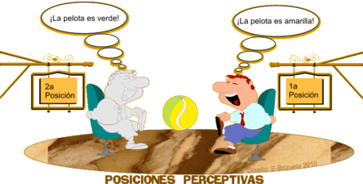
Posiciones perceptuales:
Primera posición:
Viendo el mundo y las situaciones desde sus ojos.
Segunda posición:
Viendo el mundo desde los ojos de alguien más, su interlocutor, tratando de entender su punto de vista (empatía).
Tercera posición:
La de un observador crítico y reflexivo (como lo somos tú y yo, al observar y darnos cuenta de qué es lo que está pasando en la imagen aquí presentada),
http://u.jimdo.com/www28/o/s7c86e9e278bfcf17/img/iab36032f16733622/1279398787/std/en-qu%C3%A9-posici%C3%B3n-se-sit%C3%BAa-usted-habitu%C3%A1lmente.png

Slide 23
Es así que, dado su sistema relacional, el hombre entra en contacto con el mundo y se nutre de:
La relación que establece con lo que lo rodea
Las relaciones que establece con los demás
La relación que establece consigo mismo

Slide 24
Esta triada marca su paso por el mundo, al tiempo que establece y orienta las acciones que lo habrán de llevar a educarse y trascenderse en un proceso continuado y solidario para alcanzar su humanización, partiendo de entender que el ser humano:
Camino hacia la humanización
Reconoce lo otro y a su sí mismo
“Es ser-no-terminado”
Avanza del “Yo” al “Nosotros”

Slide 25
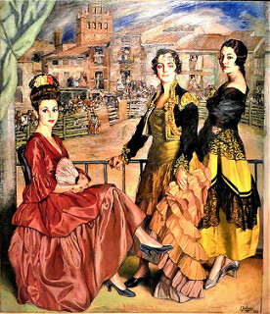
“El ser humano nunca puede agotarse en sí mismo, siempre es un ser con otro y sólo así descubre la otredad [lo otro] y en ella su mismidad [su sí mismo]” (Benavides 1996).
https://c1.staticflickr.com/2/1837/29968422438_8a1ce5042c_n.jpg

Slide 26

“La educación está orientada a ser motor de desarrollo y base de convivencia a partir de la experiencia de que el ser humano es ser-no-terminado, es proyecto siempre lanzado hacia delante, y siempre necesitado de ser-con-otro para ser-él-mismo” (CIPAE, 2012).
https://encrypted-tbn0.gstatic.com/images?q=tbn:ANd9GcTqSPLiXDOnBAbWa3Wk-VZtxZISd3DhERuSwlYATFDP_O7uqddxSQ

Slide 27
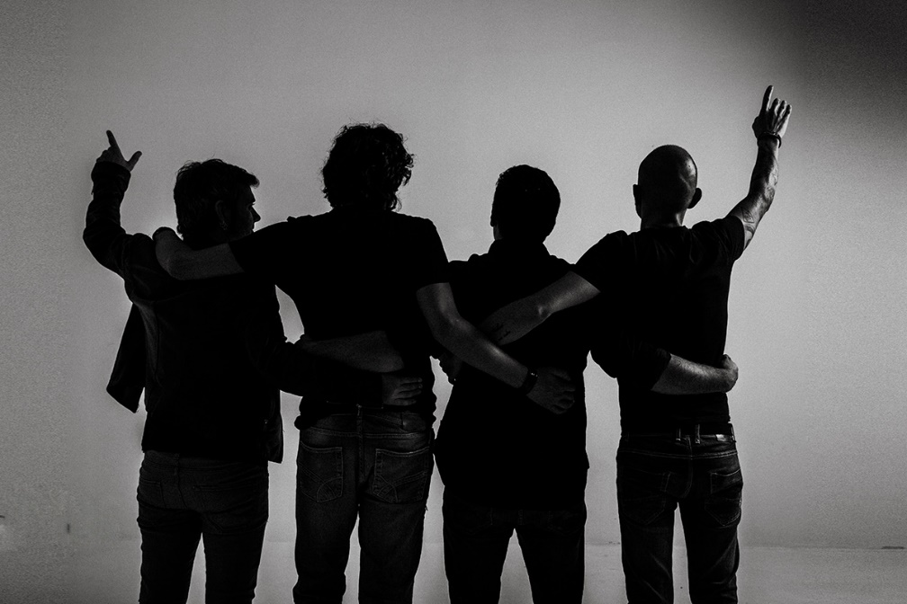
Avanzando, así, del “Yo al “Nosotros” en un ejercicio para comprender y comprenderse en la complejidad de relaciones que el hombre establece en el mundo.
http://www.manerasdevivir.com/contenidos/entrevistas/2018/vuelo-505/fotos/vuelo-505-02-g.jpg

Slide 28
De todas las cosas que se han alcanzado a vislumbrar más recientemente acerca del hombre, interesa en este documento invitarte y ayudarte a reflexionar en torno a las siguientes ideas o premisas:
¿En resumen, qué me permite aspirar a ser un ser humano?

Slide 29
Premisas (Benavides, en CIPAE, 2012):
El descubrimiento de la historicidad y temporalidad del ser humano.
La posición concreta e histórica, que establece que cada individuo es una realidad única e irrepetible con:
Su propia historia
Sus potencialidades
Sus limitaciones
El pensamiento que indica que: “ser humano es más que un don, una tarea”, de quien tiene la posibilidad de ser-ahí.
La conveniencia de entender que “La conciencia de ser una historia del pasado ofrece sustancia a la propia mismidad del ser humano que cada uno es y que se está ‘edificando’, construyendo, haciendo”

Slide 30
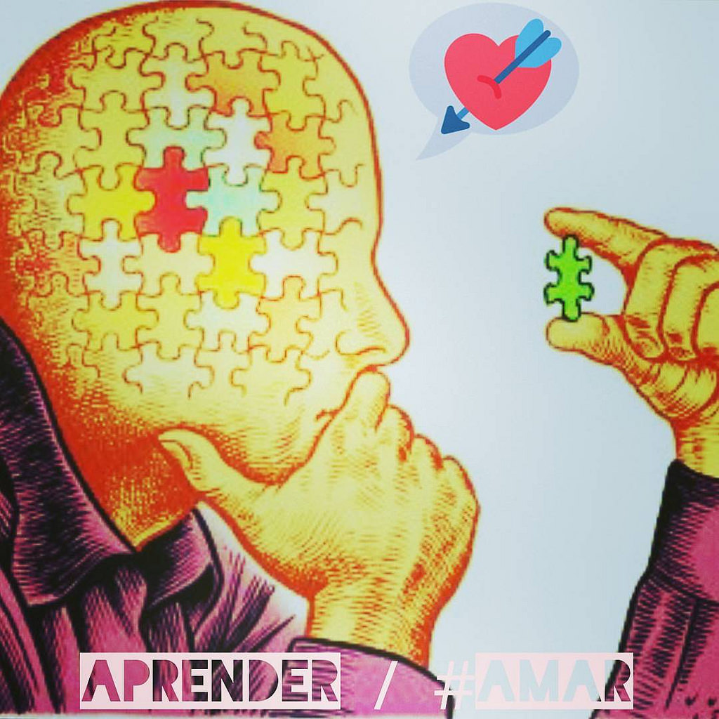
Lo que convierte al hombre en:
Ser
En permanente
Cons-
trucción
https://c1.staticflickr.com/6/5693/30408738040_cf7f507f85_b.jpg

Slide 31
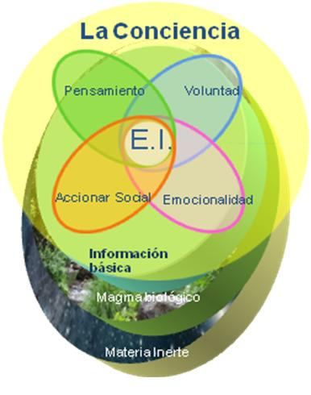
Conclusiones
http://face.edu.co/wp-content/uploads/2008/09/la-conciencia.jpg

Slide 32

Ningún tiempo o esfuerzo podría resultar más valioso que el que se dedica, aquí y ahora, a “vivirnos como seres humanos” (sentirnos, experimentarnos, amarnos, etc.), así como aquel orientado a:
Reflexionar y tomar conciencia (pensarnos) sobre quiénes somos, en función de quiénes hemos sido y qué deberíamos hacer, trabajar o integrar para aspirar a ser plenamente humanos.
https://blogmapfre.com/wp-content/uploads/2015/06/Creativos_dcha1.jpg

Slide 33

                De acuerdo con esto es de destacar la importancia de hacer uso de la capacidad reflexiva propia de los seres humanos, como premisa indispensable para desarrollar la conciencia y autoconciencia, “que lo hacen responsable consigo mismo, con los demás y con el mundo” (Wojtyla, 1978, en Perfecto Sánchez, 2001).
http://api.ning.com/files/XxLuQtXfQVSWv6GbgkTd97td*TiOkbF7YGezxdrdoTAeCF3fRhFhn7Uuu3Vq7sJBsrfQtZnrfyv31Ja-4NPi6R-KPeHhq6Od/SerHumano.jpg

Slide 34

En virtud de lo anterior, es necesario trabajar permanentemente (individual, colectiva y solidariamente) para humanizar tu sistema de relaciones y cultivar aquellas características que reconoces que posees desde el aspecto espiritual, cognoscitivo, afectivo-emocional y conductual, que te distinguen como un ser humano único e irrepetible.
Esto es además de una responsabilidad ética, una responsabilidad social.
https://c1.staticflickr.com/6/5693/30408738040_cf7f507f85_b.jpg

Slide 35
Muchas gracias

Slide 36
Bibliografía
Benavides I. L. (1996). Sustento de una filosofía de la educación. México: CIPAE.
Benavides I. L. (1998). Hacia nuevos paradigmas de la educación. México: CIPAE
Centro Internacional de Prospectiva y Altos Estudios (CIPAE). (2012). Diplomado en competencias Tecnopedagógicas y Habilidades digitales para docentes. Módulo I. Puebla
Perfecto S. R. (2001). Una reflexión filosófica sobre el concepto de ser humano en estudios para la paz. México: UAEMEX

Slide 37
Recomendaciones para la revisión de este material
Guíate por los links (palabras subrayadas) para navegar a través del material
Los íconos y te muestran la secuencia a seguir dentro de cada sección del material, el primero indica avanzar y el segundo regresar.
El material está diseñado con dos propósitos:
  Reflexionar sobre qué me hace ser un ser humano, a partir de mi historicidad
  Dimensionar la importancia del Sistema re relaciones
  De ahí la importancia de su revisión completa, reflexiva y cuidadosa, para lograr integrar los saberes pretendidos.
La diapositiva de Contenido te muestra la secuencia recomendada para la revisión del material.
La palabras subrayadas, te indican que hay un material desplegable, por lo que hay que darles “clic”

